Slide 1
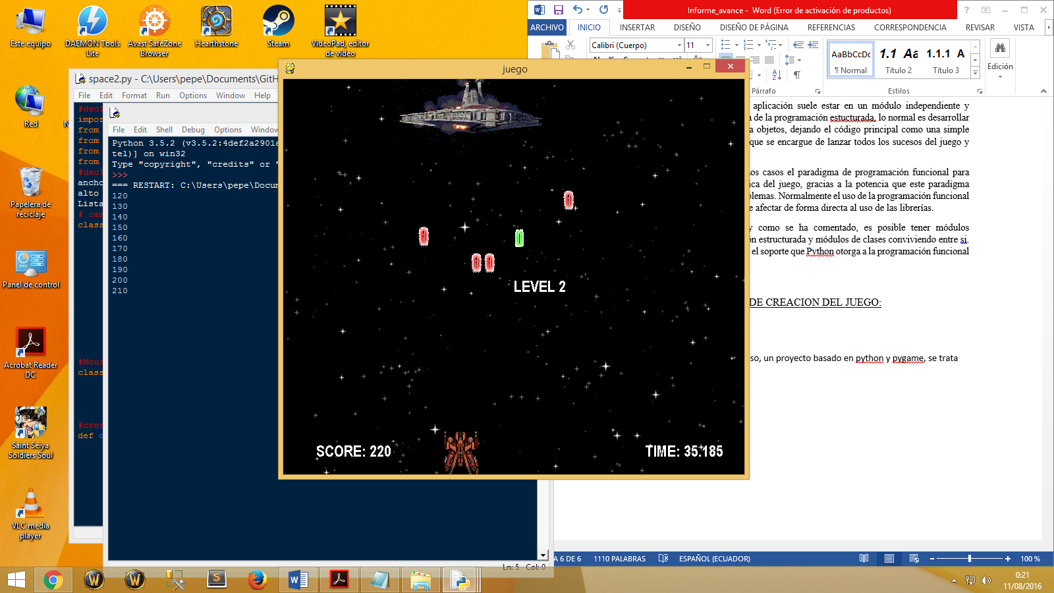
Juego de naves espaciales “SPACEFIGHTER”

Slide 2
Índice de contenidos
¿Por qué desarrollar videojuegos? Herramientas a utilizar.
Veamos como hacer un juego paso a paso.
●
●
●

Slide 3
¿Por qué desarrollar videojuegos?
Hacer juegos permite:
aprender acerca de tecnología.
conocer el funcionamiento de los programas. encontrar una forma práctica usar matemáticas. constituye una actividad muy constructiva.
●
–
–
–
–
●
ahora entre nosotros, permite:
dar vida a un montón de ideas locas. compartir tu experiencia de aprendizaje. es todo un desafío.
Diversión.
–
–
–
–

Slide 4


Herramientas a utilizar
●
python, como lenguaje de programación.
●
y pygame como biblioteca multimedia.

Slide 5
Python, como sugerencia
●
python es:
Un lenguaje de programación. dinámico e interpretado.
multiplataforma (GNU/Linux, Windows, Mac) es adecuado para casi todo proyecto.
–
–
–
–
●
¿Por qué python?
es fácil de aprender. excelente documentación.
promueve código elegante, simple y legible. puedes adaptar tu programa al cambio.
–
–
–
–

Slide 6
Pygame, una biblioteca multimedia
●
pygame se encarga de gestionar:
imágenes en formato PNG, BMP, PCX, TGA ... sistemas de sonido, formatos MOD, OGG, MP3...
operaciones relacionadas con el gestor de ventana.
eventos de aplicación y dispositivos de entrada como mouse, teclado y joystick.
temporizadores.
Colisiones, sistema de Sprites (objetos de un juego).
–
–
–
–
–
–

Slide 7
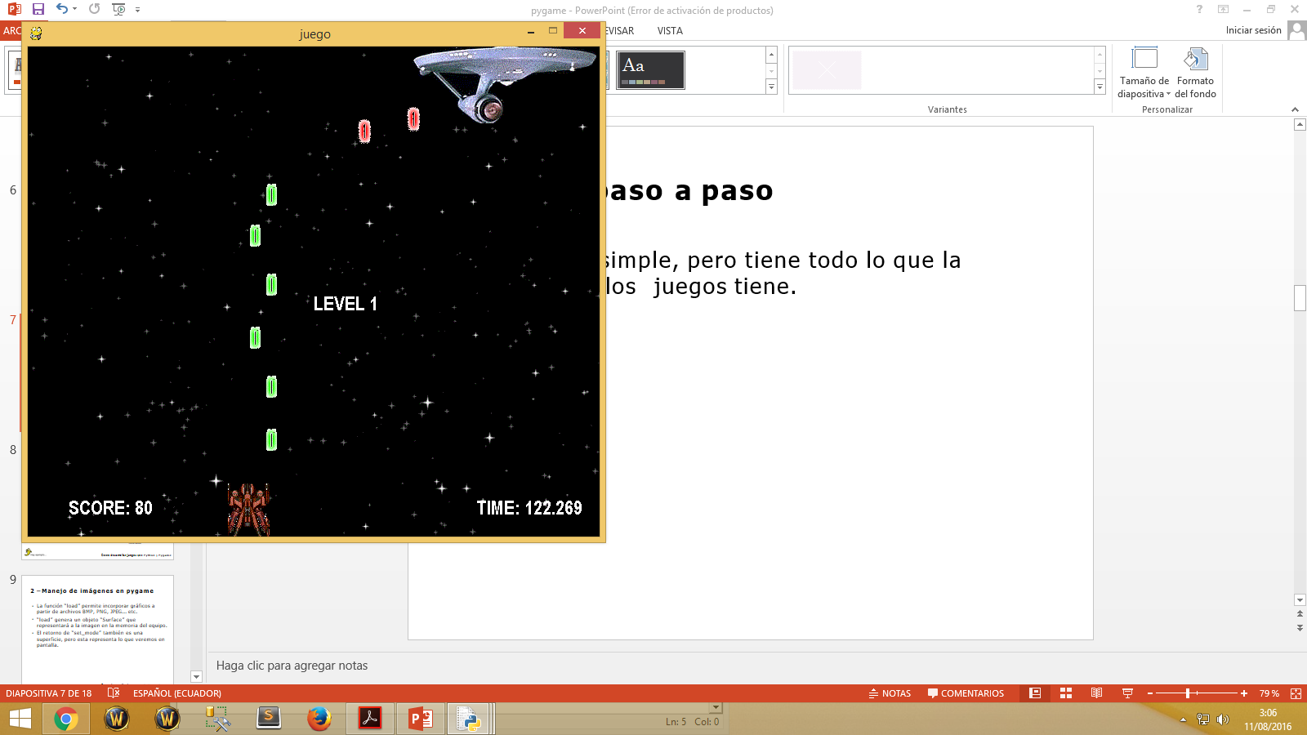
Un juego paso a paso
●
Es un juego simple, pero tiene todo lo que la mayoría de los juegos tiene.

Slide 8
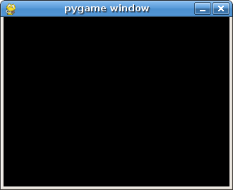

1 - Como crear una ventana
●
Incorporar el módulo “pygame”.
Utilizar la función “set_mode” con el tamaño de pantalla.
●
código
resultado

Slide 9
2 – Manejo de imágenes en pygame
La función “load” permite incorporar gráficos a partir de archivos BMP, PNG, JPEG... etc.
“load” genera un objeto “Surface” que representará a la imagen en la memoria del equipo.
El retorno de “set_mode” también es una superficie, pero esta representa lo que veremos en pantalla.
●
●
●

Slide 10

3 – Como crear objetos Surface
self.ImagenNave = pygame.image.load("Fondos/image2.gif")
código
self.ImagenExploscion = pygame.image.load("Fondos/explosion.gif")
código
logotipo
fondo

Slide 11
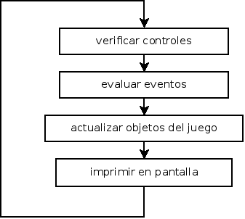
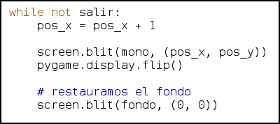
4 – ¿ y como realizamos movimientos ?
●
Los juegos generalmente utilizan un bucle de repetición (llamado “main loop”).
Ejecuta pequeñas operaciones muy rápidamente.
●

Slide 12
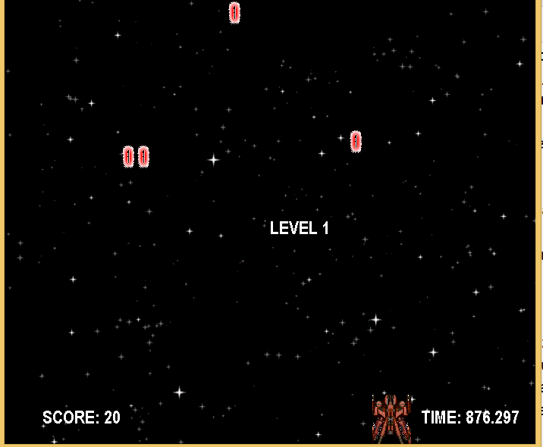
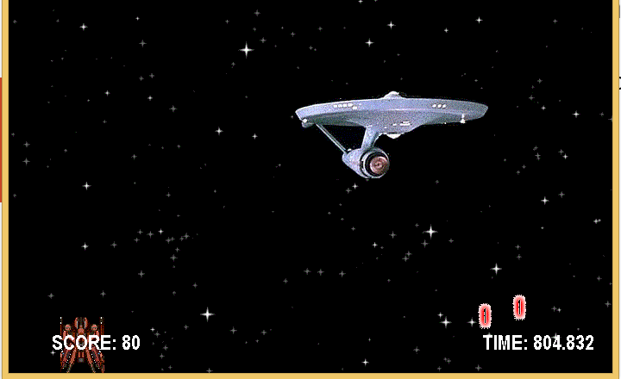
5 – ¿ y como realizamos movimientos ?
●
En nuestro casos podemos cambiar poco a poco la posición de la nave en el espacio.

Slide 13
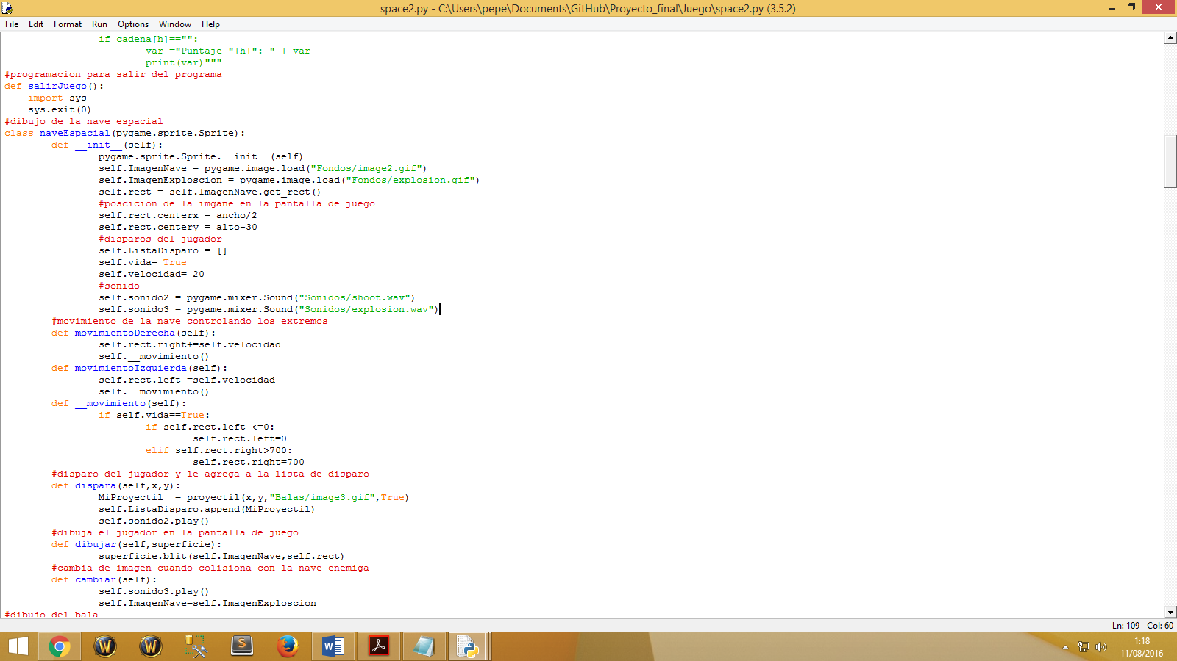
6 – Sprite, como base para la nave.
●
Agrupa todo lo relacionado con el personaje, atributos, comportamiento.
El método “update” contiene el comportamiento de la nave.
●
código

Slide 14
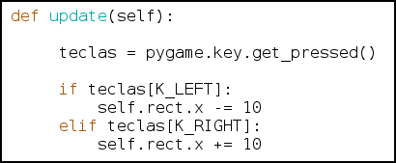
7 – Detectando la pulsación de teclas
El módulo “key” contiene una función llamada “get_pressed”.
“get_pressed” nos informa el estado completo del teclado en un instante del juego.
●
●
Ejemplo: como podemos manejar la nave del juego
código

Slide 15
8 – Colisiones de grupos.
●
El módulo “sprite” incluye varias funciones para controlar colisiones entre objetos “Sprite”.
La colisión se evalúa en base a los atributos “rect” de cada “Sprite”, aunque se puede modificar...
●
Algunas posibilidades:
pygame.sprite.groupcollide (...)
Colisiones entre miembros de dos grupos.
pygame.sprite.spritecollide (...)
Detecta todas las colisiones entre un sprite y miembros de un grupo.
pygame.sprite.spritecollideany (...)
Detecta la primer colisión entre un sprite y miembros de un grupo

